Slide 1


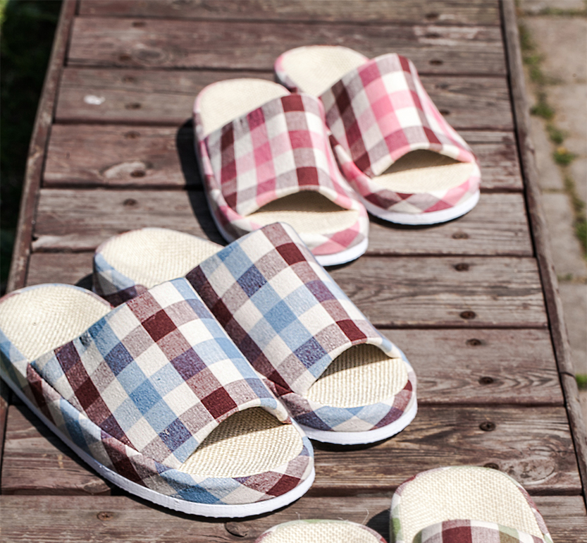
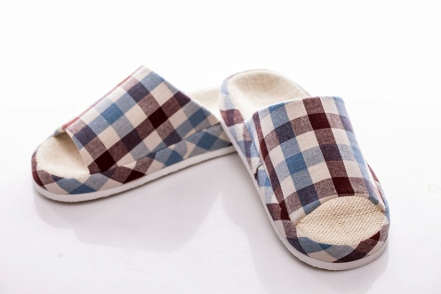
为居室增添更多趣味
市场参考价： 68.00
批发价：34.00
喜多格舒适拖/新蓝 260mm
TA410204185AG
规格：260mm
材质：帮面100%棉、中底100%黄麻、
大底EVA
装箱明细：30pcs/箱

